Slide 1
Канстанцін Каліноўскі
(1838-1864)

Slide 2
25 сакавіка 1989 года. Вільня

Slide 7
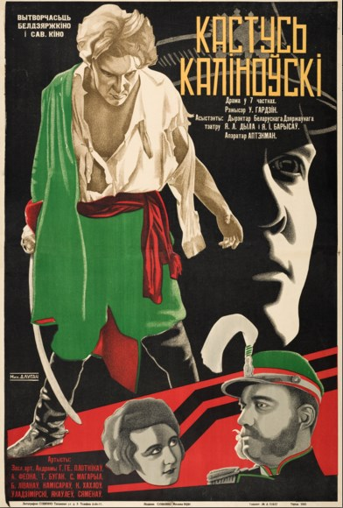

Slide 8
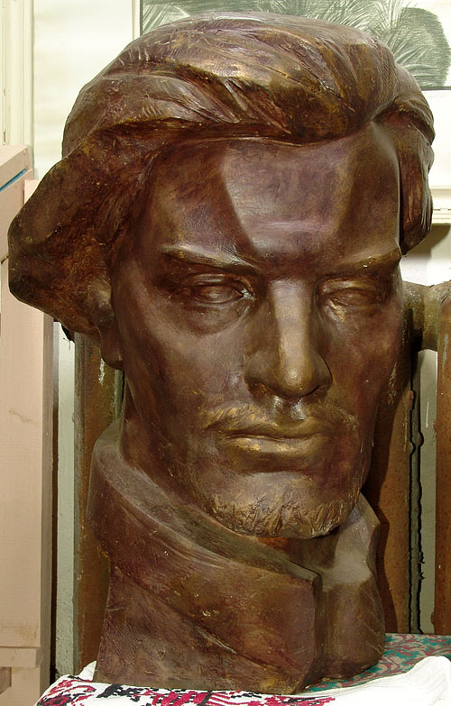

Slide 13
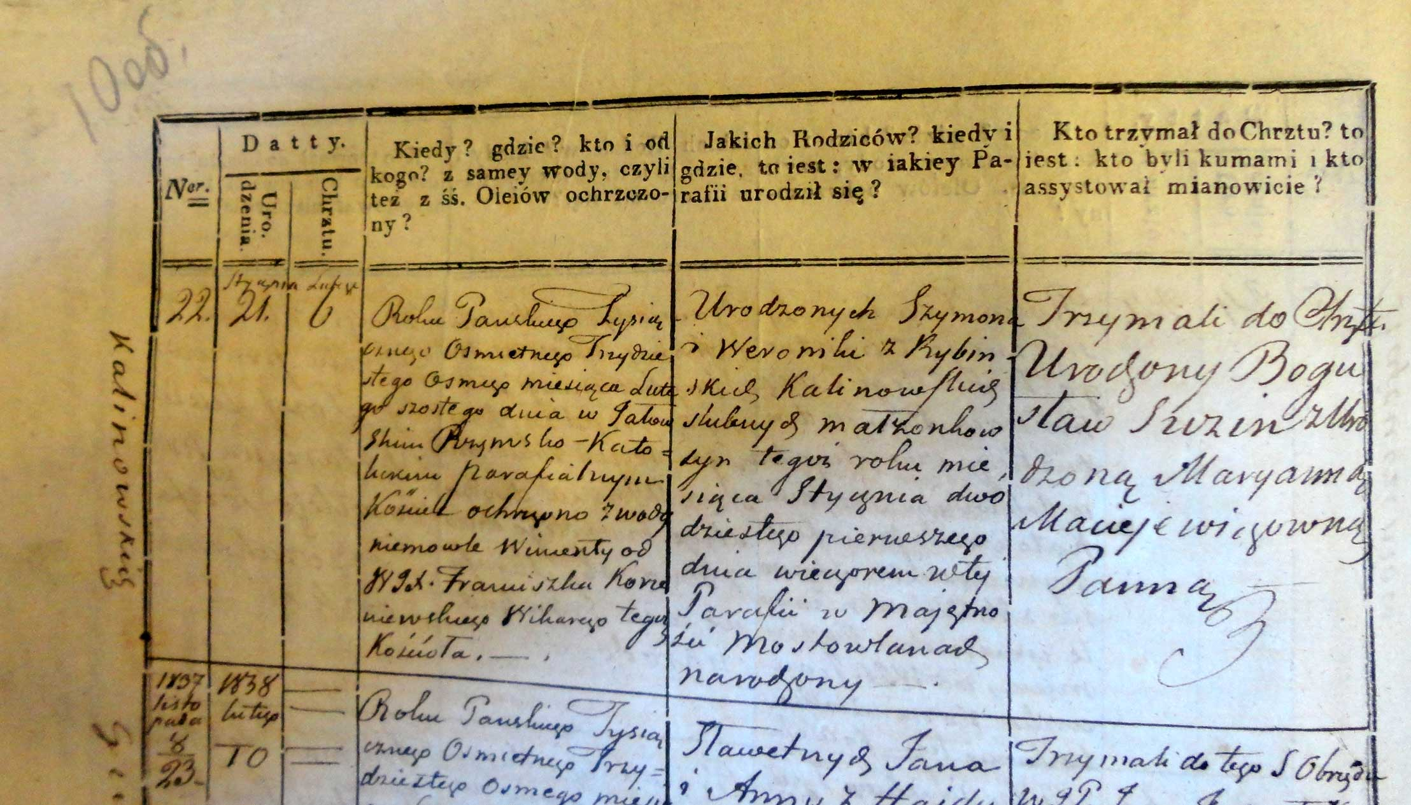
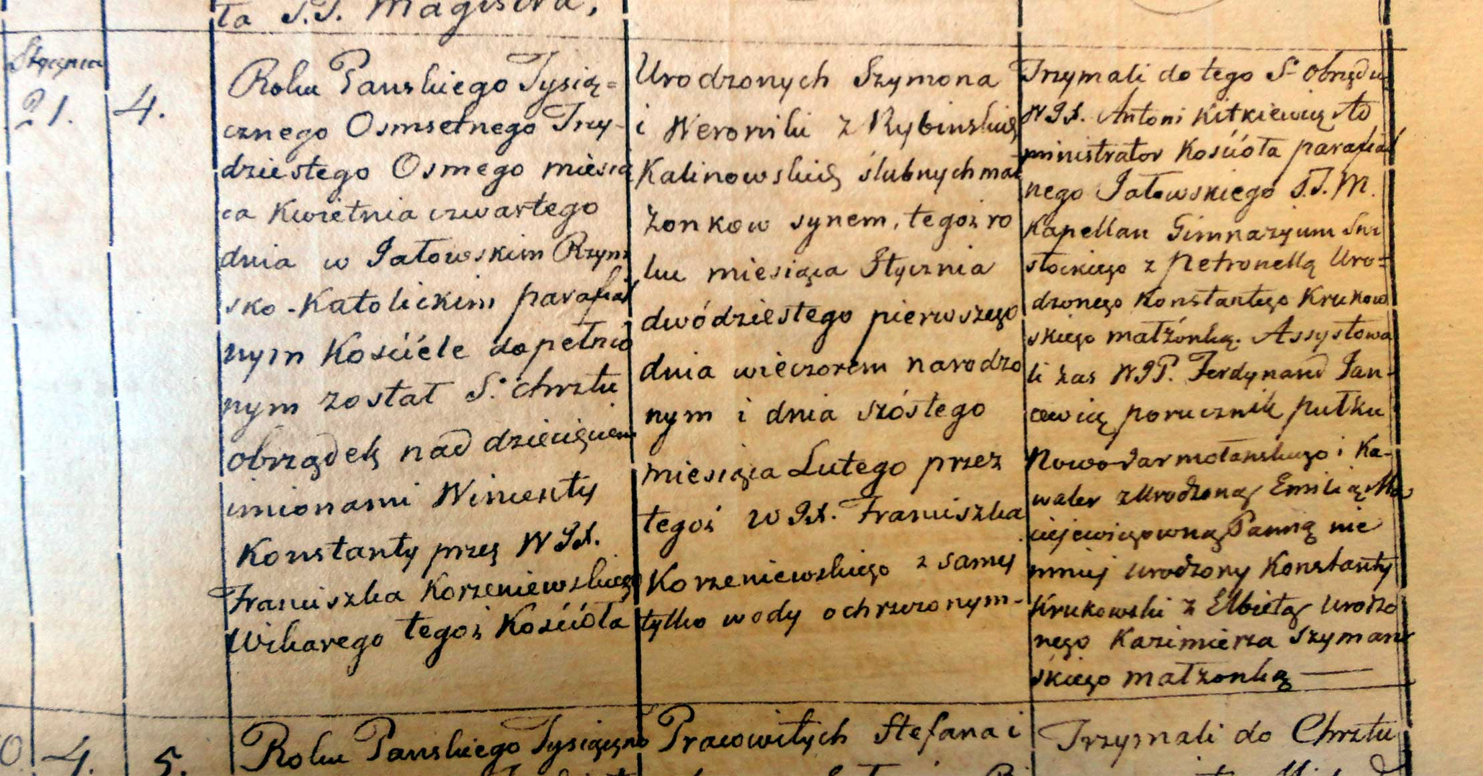

Slide 14
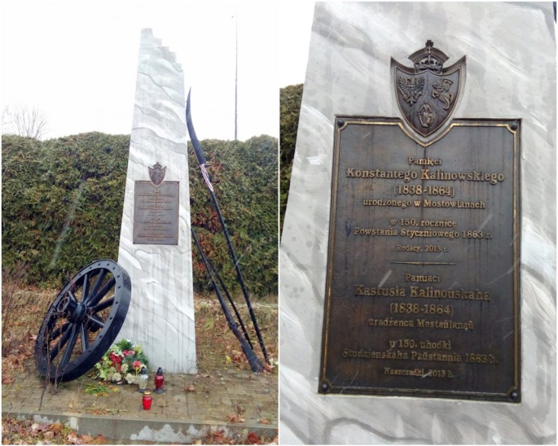
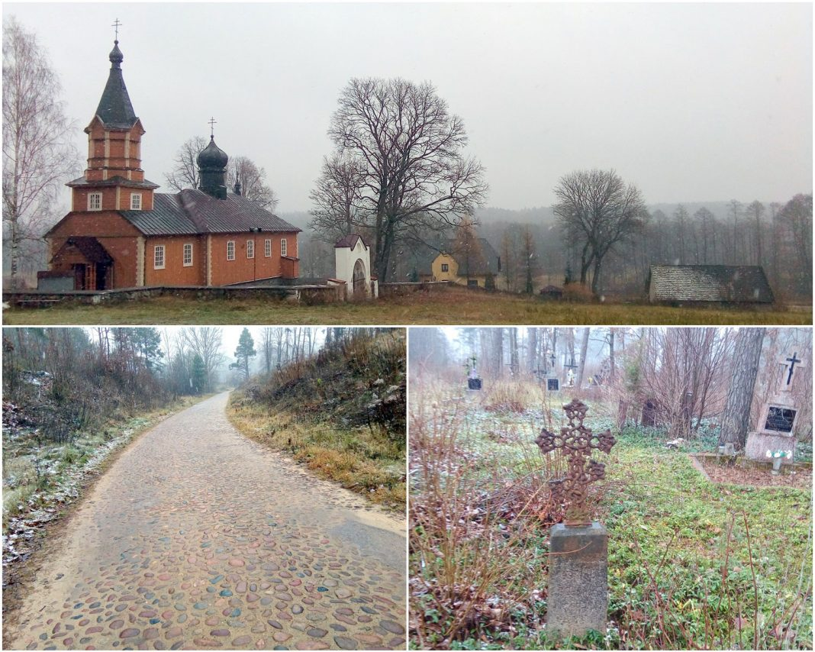

Slide 17
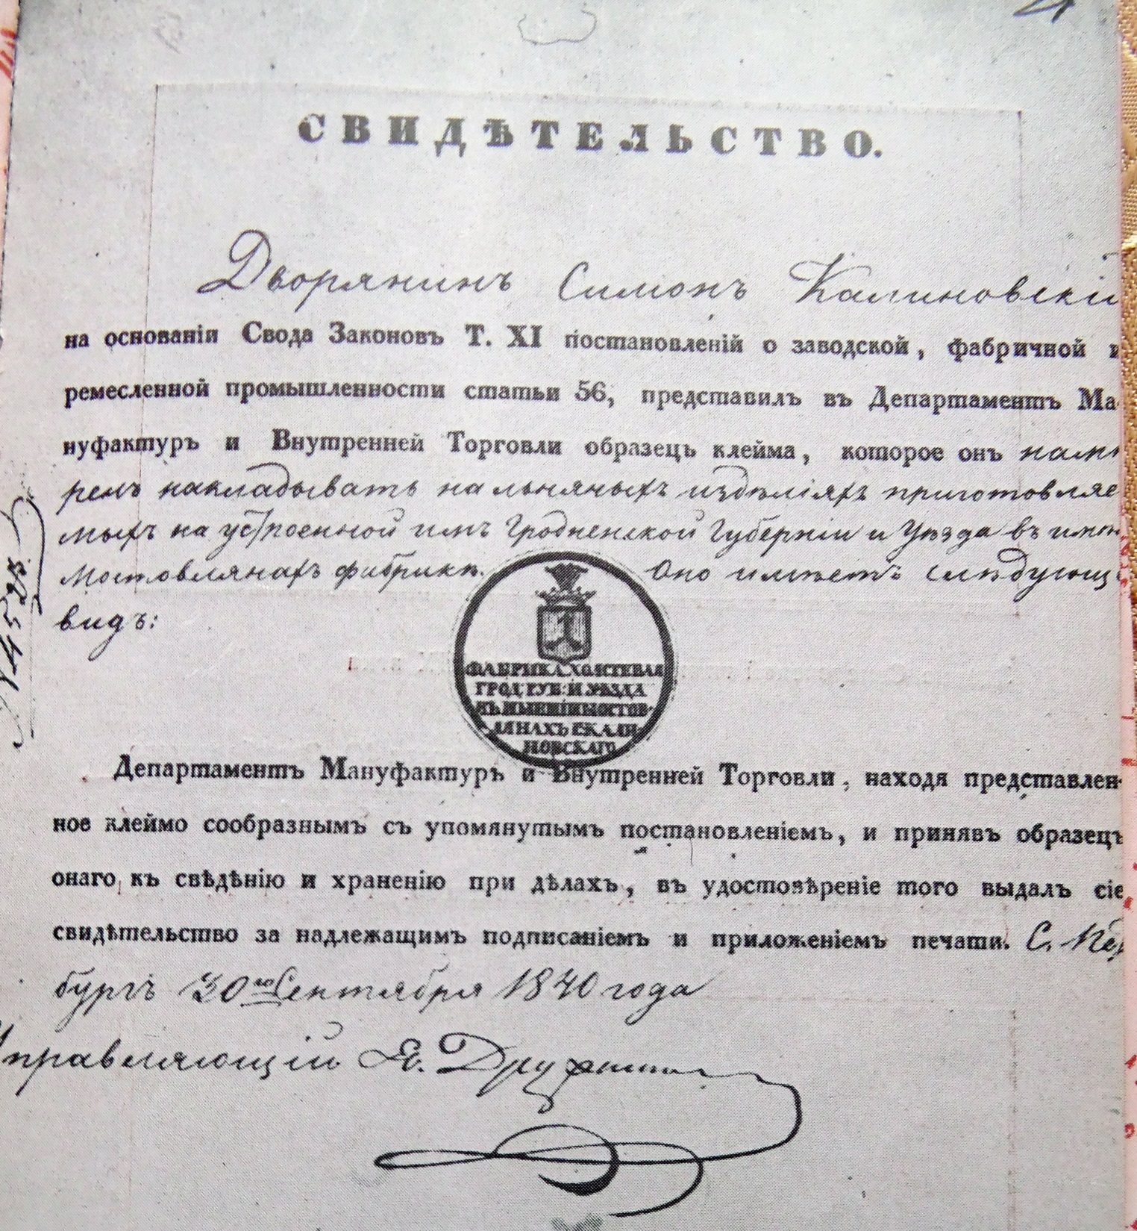

Slide 19
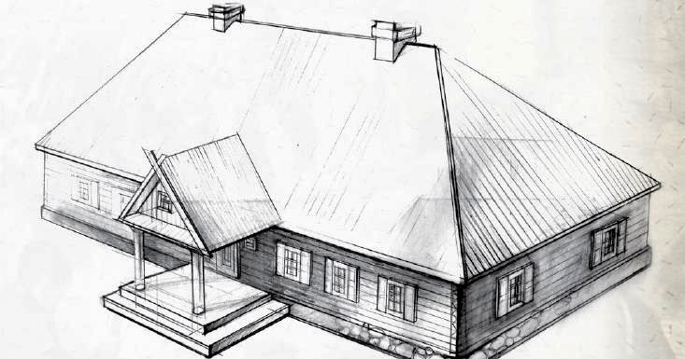
Якушоўка

Slide 20
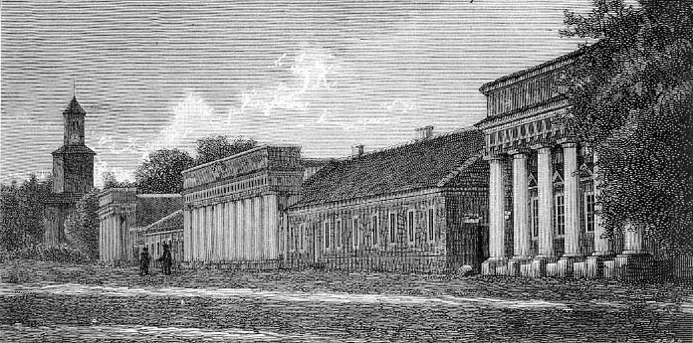
Свіслач

Slide 21
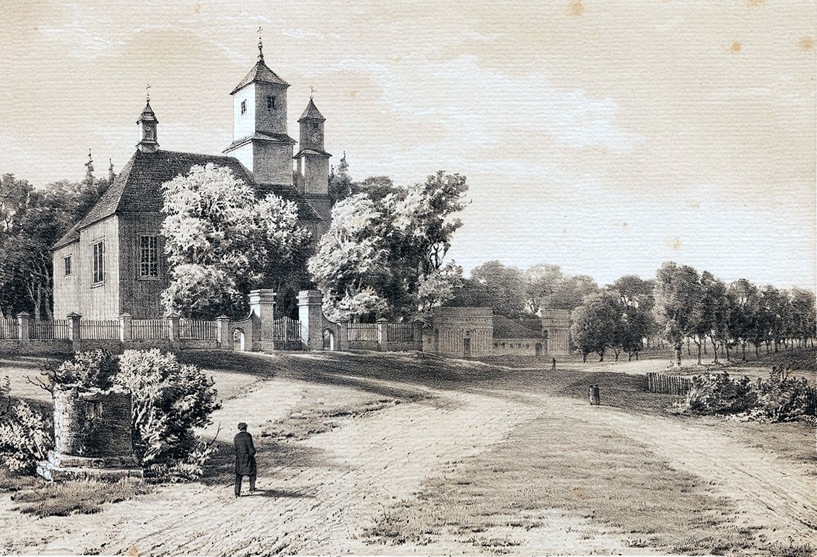

Slide 23
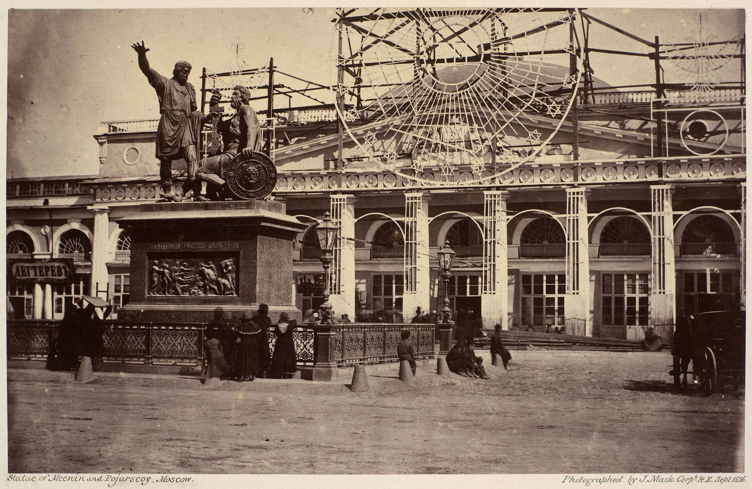

Slide 24
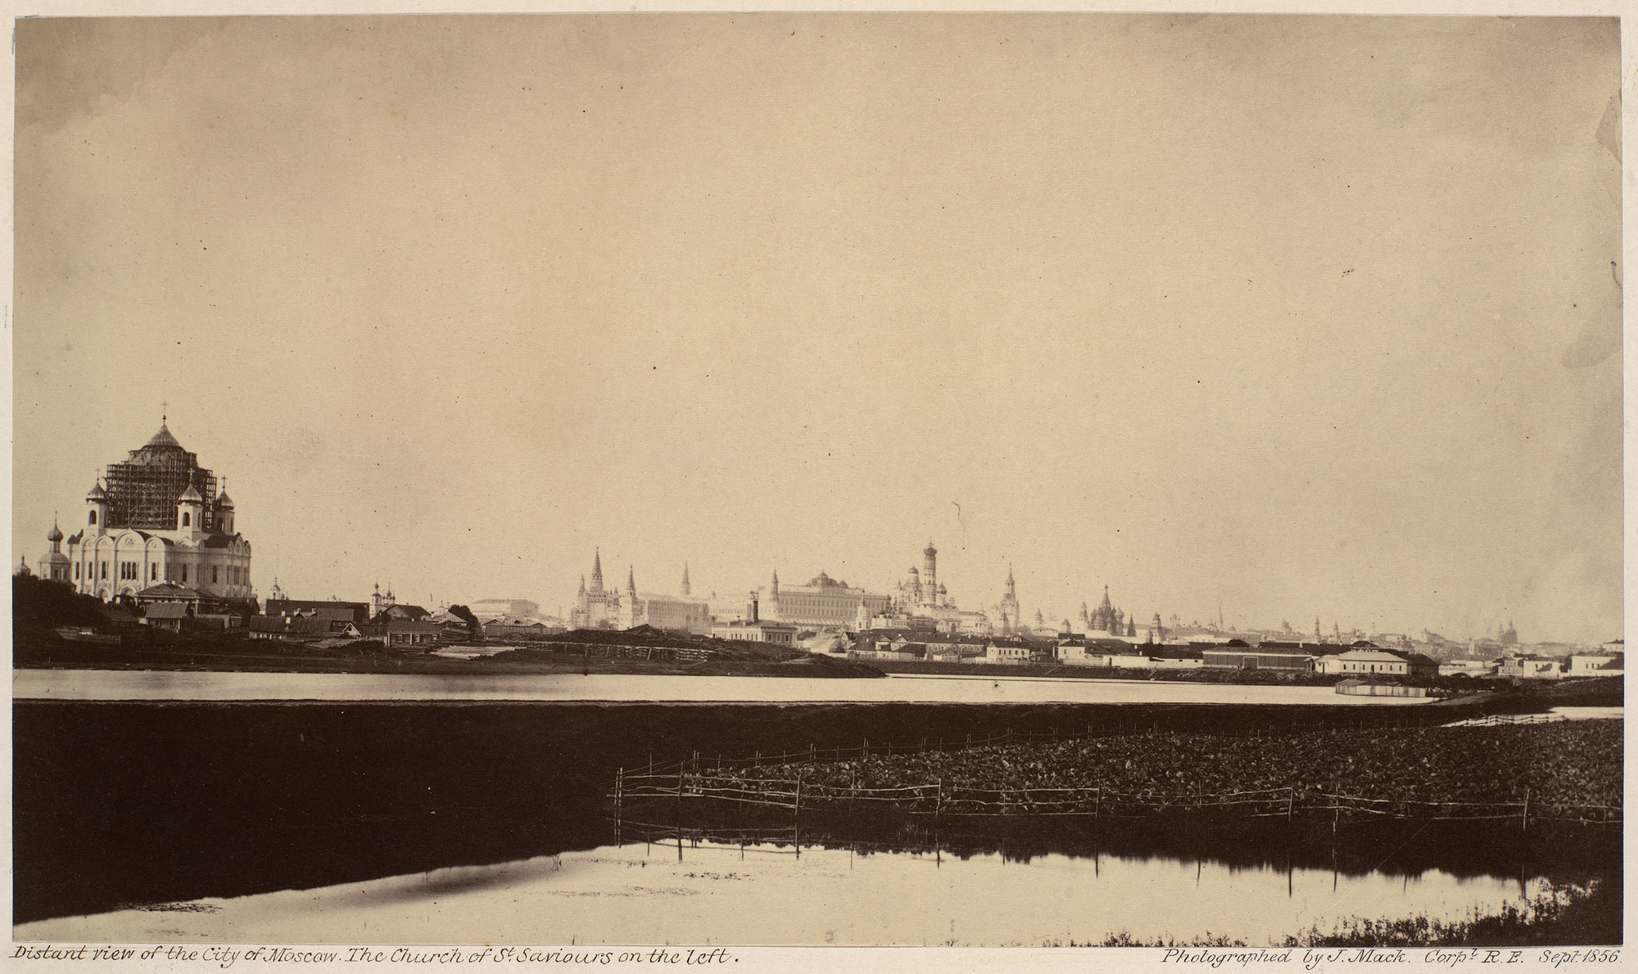
Масква

Slide 25
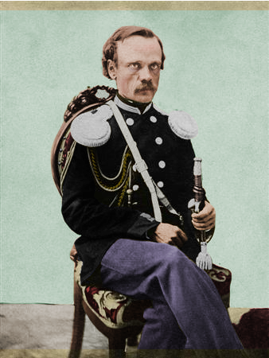
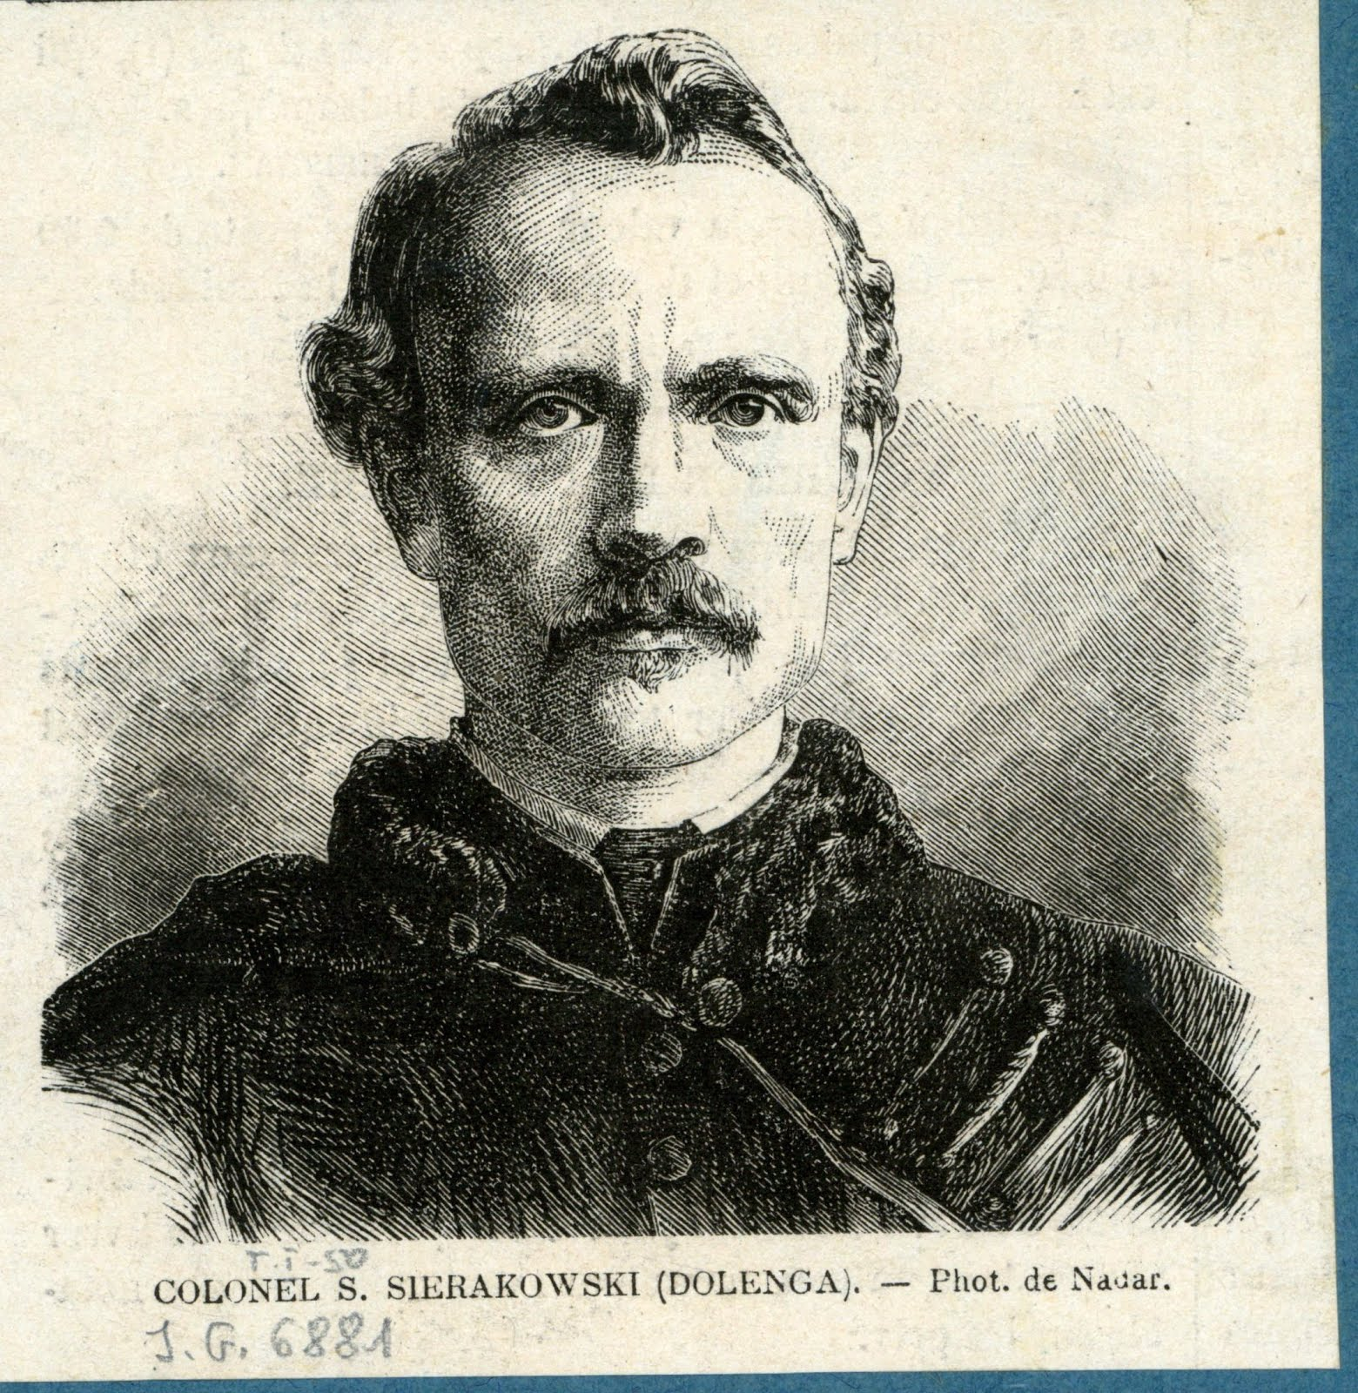
Зыгмунт Серакоўскі

Slide 26
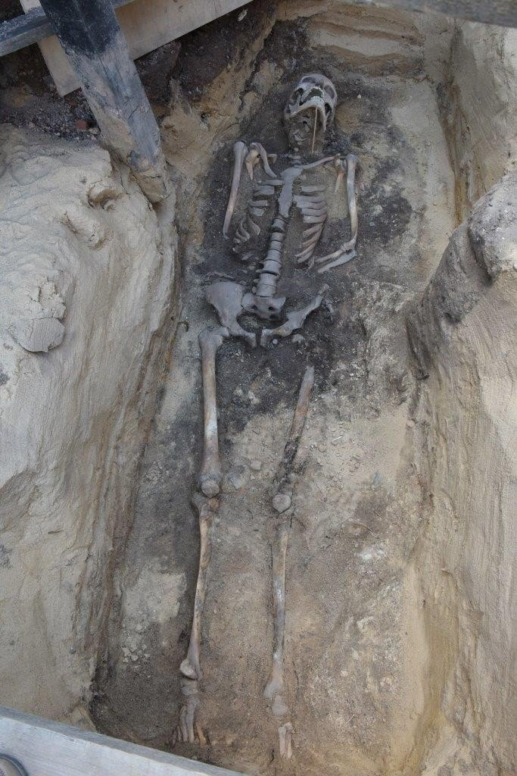
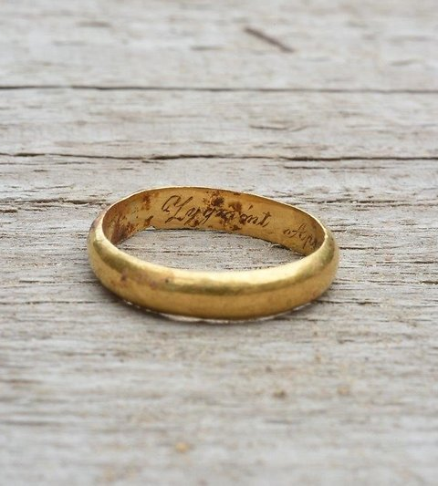

Slide 27
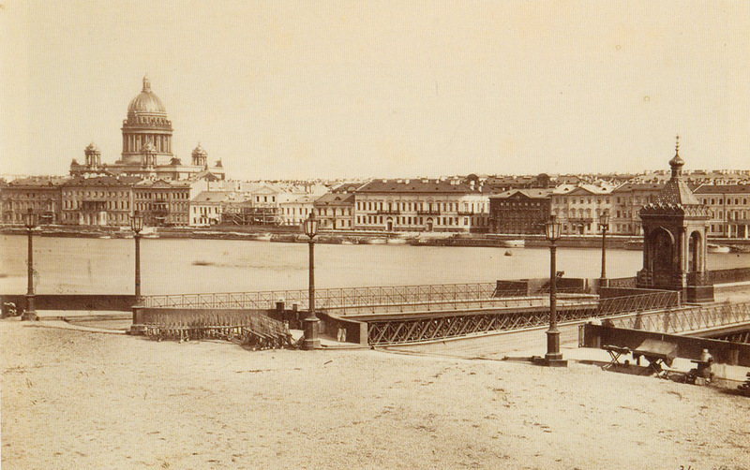
Пецярбург

Slide 28
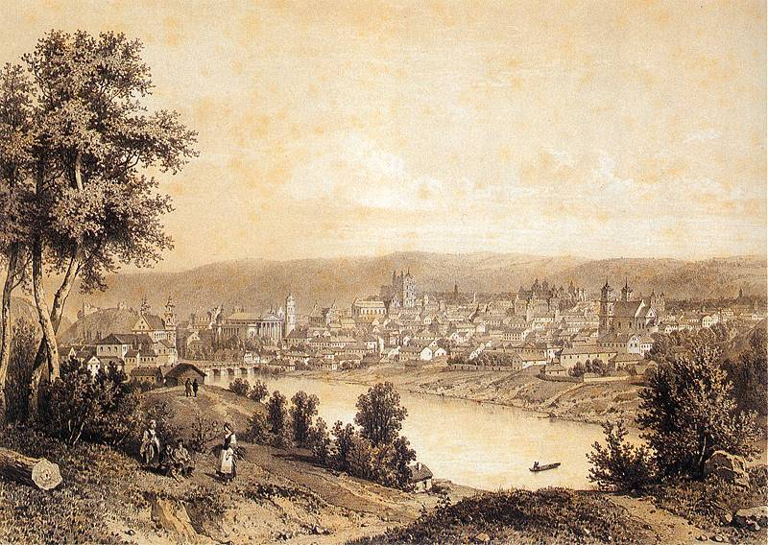
Вільня

Slide 29
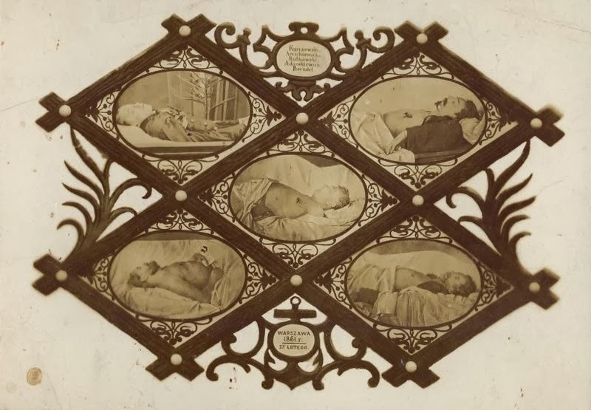

Slide 30
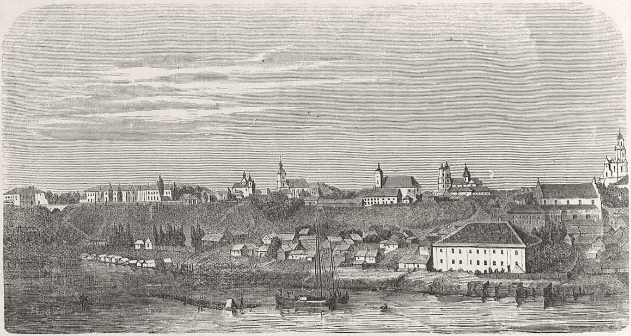
Гродна

Slide 32
З ненадрукаванай «Мужыцкай праўды»
Вы, Дзецюкі, пэўне, не ведаеце, хто вы такія, як называецца гэта зямля, на якой нашыя бацькі жылі, на якой мы жывемо і нашыя дзеткі жыці будуць, – што з ею чаўплося з даўніх лет, якім гэта способом маскаль пад сябе загарнуў і для чаго то ён нас да гэтае пары яшчэ трымае. Каб кажэн з нас не быў як быдла, што нічого не знае, а ведаў усё тое, што чэлавек вольны ведаць павінен, – я пішу гэто пісьмо – вы, Дзецюкі, адно з увагаю мене паслухайце.
Зямля наша з вякоў вечных называецца літоўская, а мы то называемся Літоўцы.

Slide 33
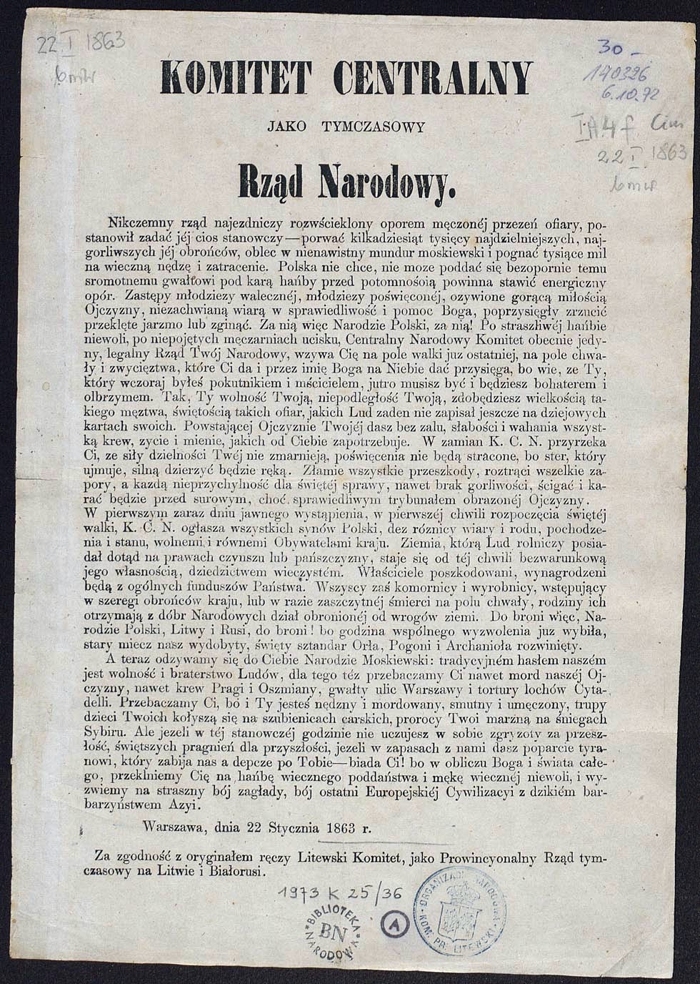
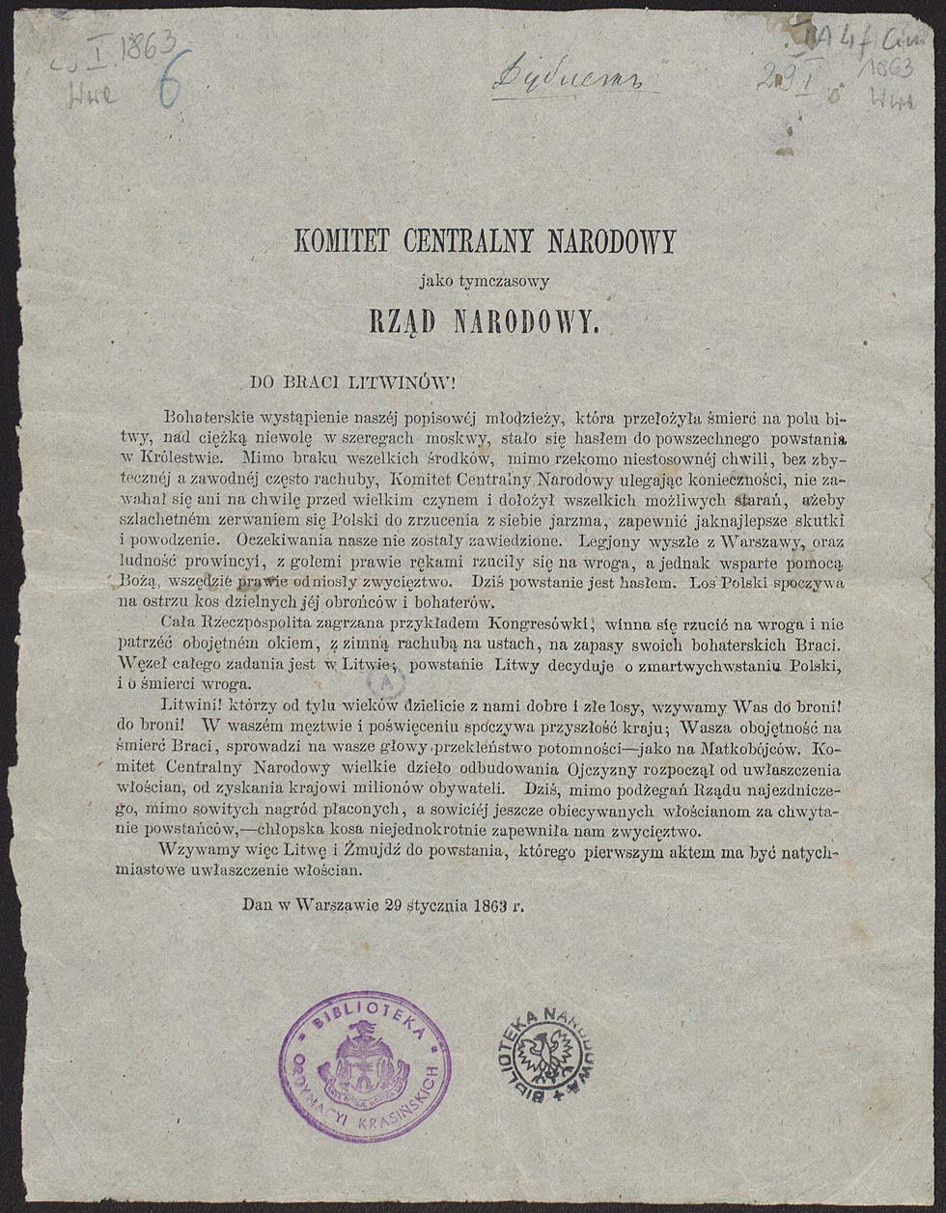

Slide 34
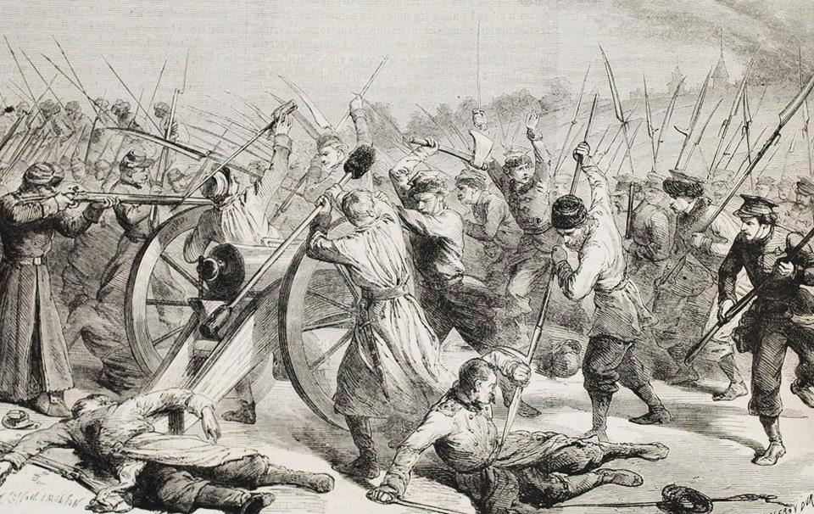

Slide 35
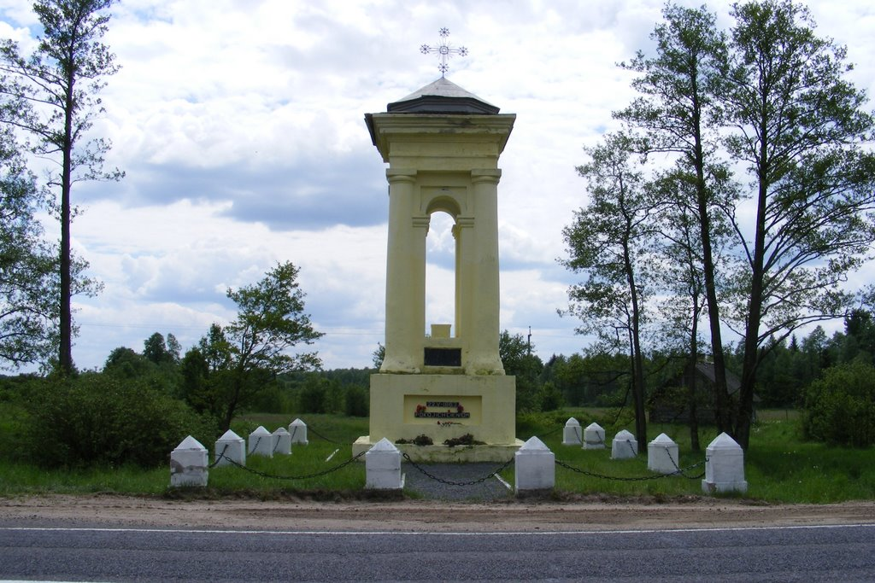
Мілавіды

Slide 36
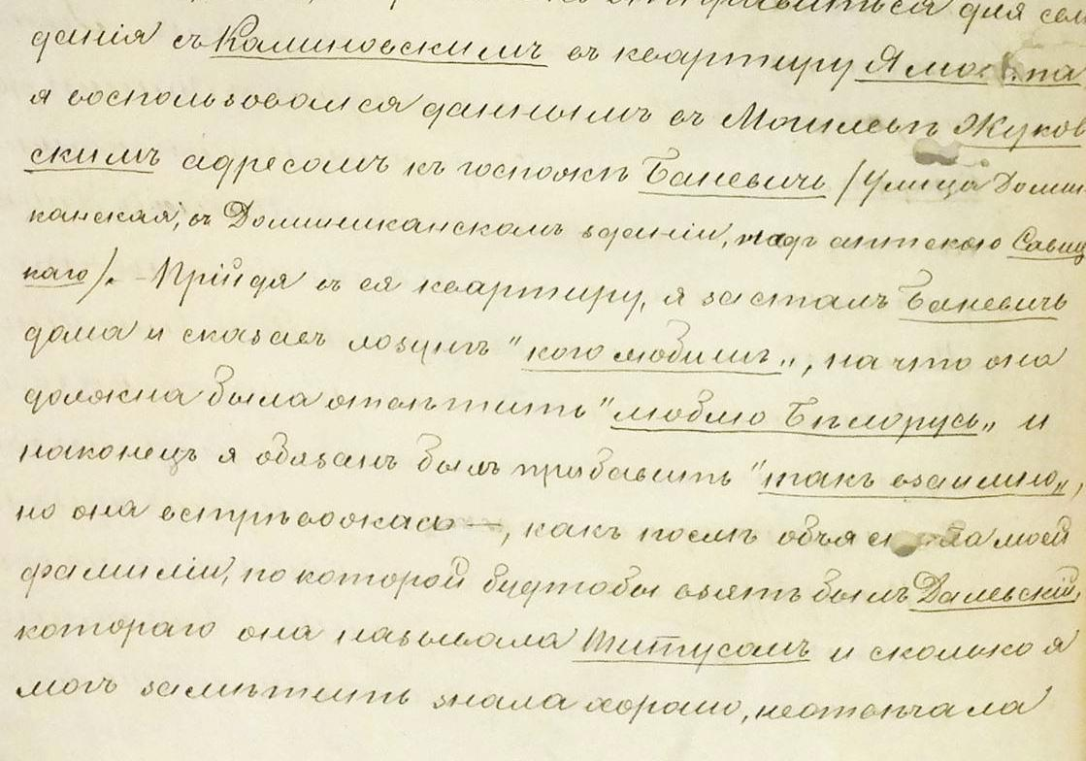

Slide 37
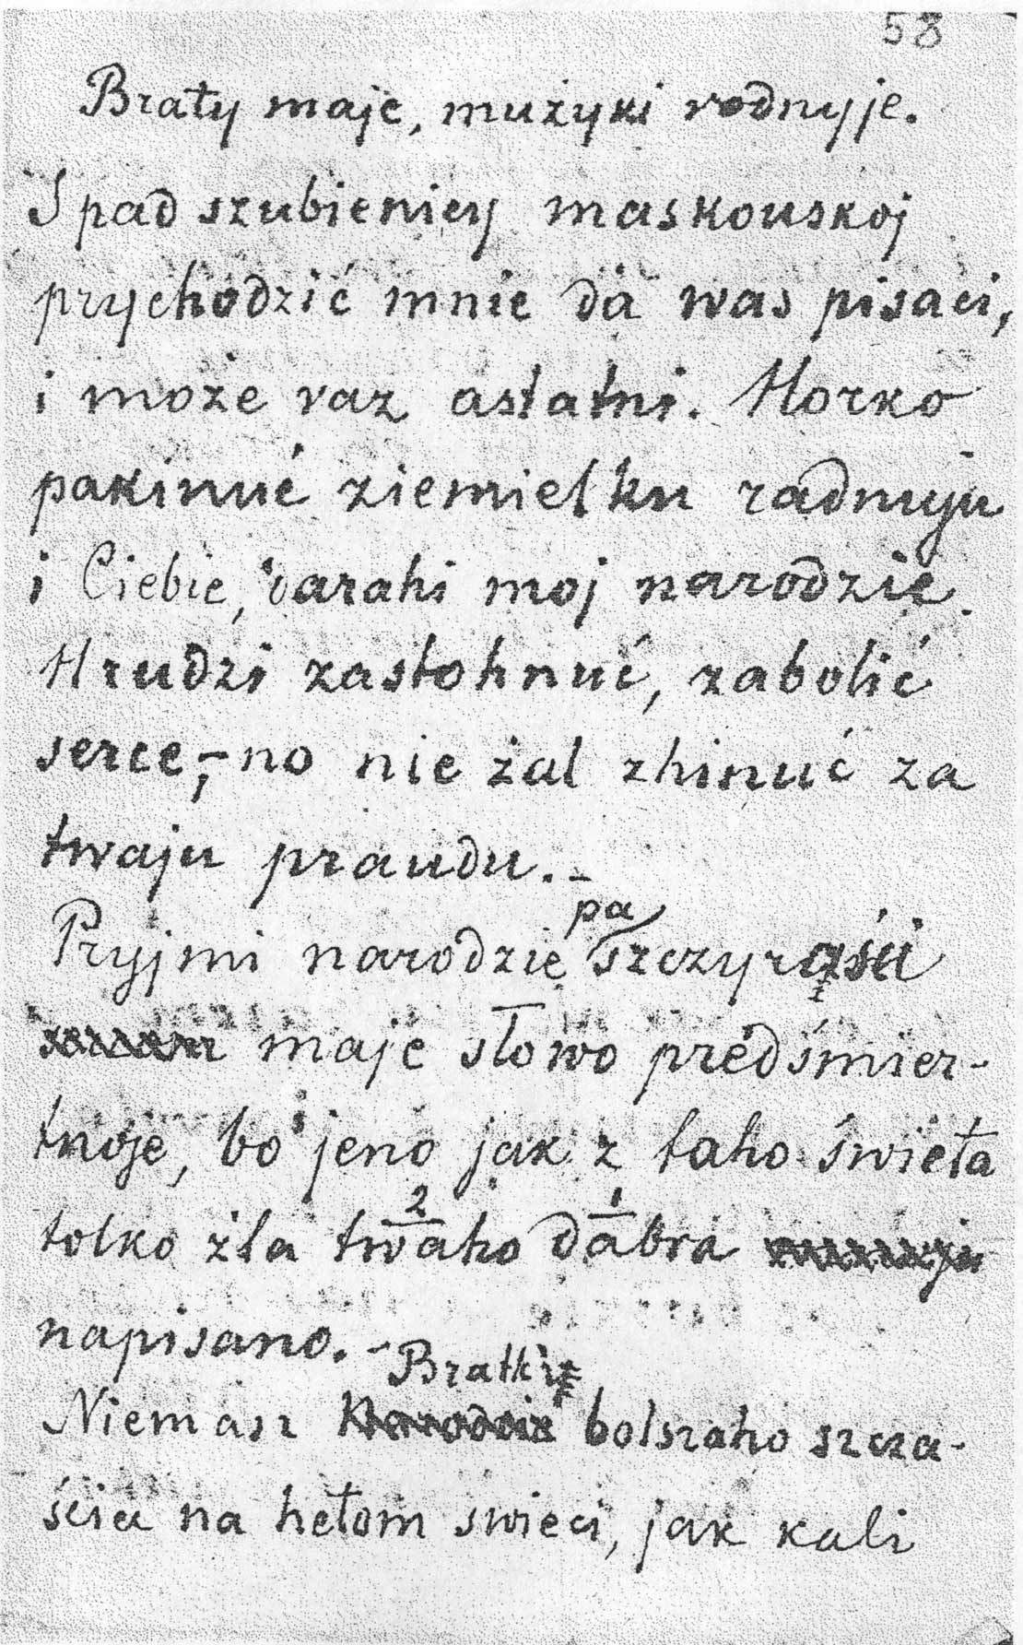
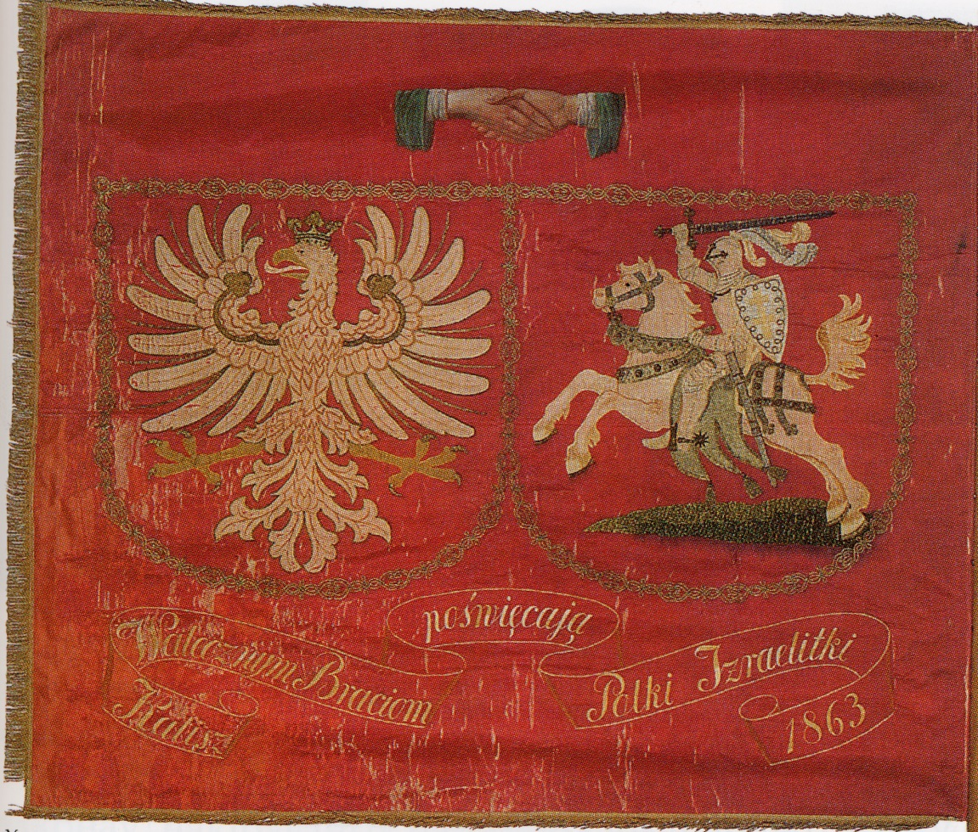

Slide 38
